Slide 1
如何選擇想看的科系

Slide 2
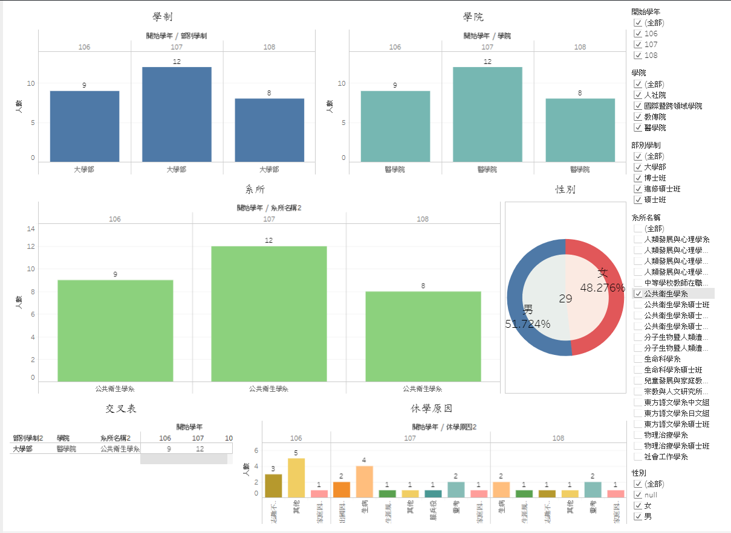

Slide 3
Q.我想看大學部且醫學院

Slide 4
交集
資料庫
大學部
醫學系

Slide 5
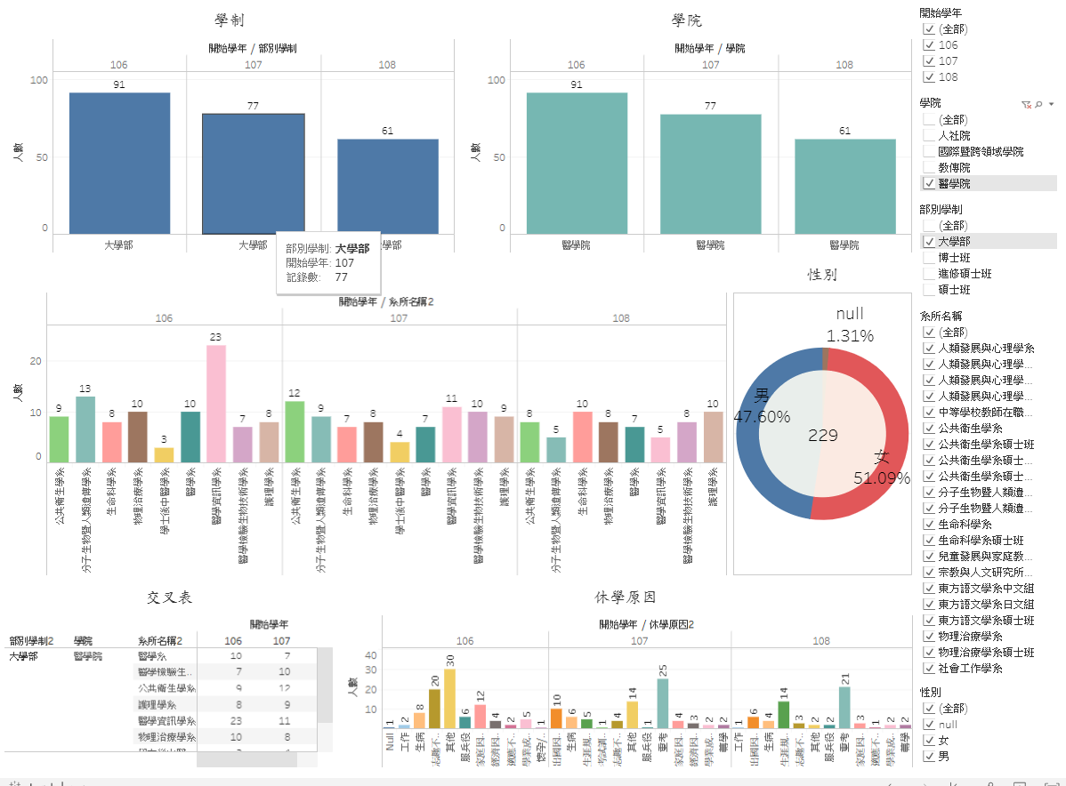

Slide 6
如何下載?

Slide 7
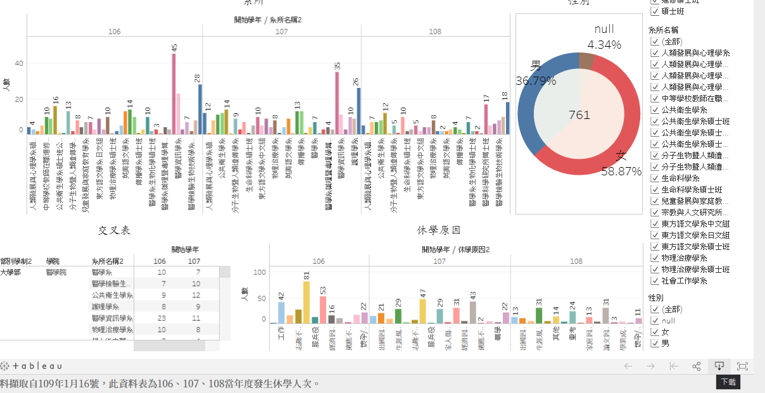
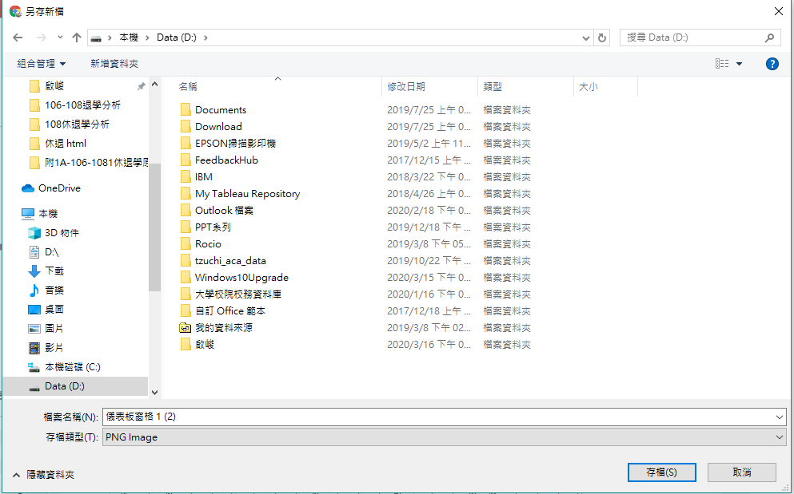
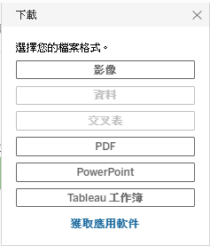

Slide 8
